Slide 1

Anon-Pass: Practical Anonymous Subscriptions
S&P 2013
Michael Z. Lee, Alan M. Dunn, Brent Waters, Emmett Witchel, Jonathan Katz
Presenter: Mingxin Chen
StudentID: 2120140994

Slide 2
Outline
Motivation & Contribution
1
Construction
2
Implementation
3
My Thought
4
Conclusion
5

Slide 3
1
Motivation

Slide 4





Motivation & Contribution
Motivation
electronic-subscription
Today, widespread electronic-subscription services are used to manage access to streaming music and video, journalistic and academic articles, Internet hotspots, and public transportation.
Notes:
传统的订阅（或订购）服务是一种预定方式，指的是报纸读者预交一段时间的报纸订阅费，由专门负责投送的人员在指定的时间段把读者所订的报纸按期投递到读者指定的地点。
相对于传统上对订阅的理解，由于网络技术的发展，视频订购，音乐订购，新闻等电子信息订阅越来越深入日常生活。还有就是像一些视频音乐网站，像爱奇艺优酷什么的，提供VIP用户这样的用户形式，也算是一种订购方式吧，相当于VIP用户可以观看需要付费才能观看的视频。

Slide 5
Motivation & Contribution
Motivation
Electronic-subscription systems can be divided into two categories.
1
Customers should pay each time they use some favorite services or subscribe to these services to access them for a fixed number of times.
2
Customers may subscribe to his interested services for a certain period of time, and there is no limit on the maximum times that the services can be used during the valid time interval.
Notes:
2010年发表的一篇文章，《Untraceability and profiling are not mutually exclusive》，将典型的匿名订购系统分为两类。在类型I的系统中，顾客可以在每次访问服务时付费，或者一次性地付费，从而能访问该服务直至固定的次数。在类型II中，顾客在付费后可以在固定的时间周期内随意地访问所订购的服务[4,5,13]（13应该是属于这一类，付费后可以在固定的时间周期内随意访问，只是每次登录的账号都不一样）。

Slide 6

Motivation & Contribution
Motivation
Monitor the users
The Service Provider
The User
Unfortunately, it is extremely easy for the service provider to monitor the online activities of a user, and as a result, sensitive information about the subscriber’s personal habits and interests may be exposed.
Notes:
在互联网当中，在线用户的隐私是一个日益凸显的重要问题。很多的在线服务都提供各种类型的电子信息，其中在订购服务中，服务提供者向付费的客户提供重要的信息和服务。然而在客户获取服务的同时，服务提供商却能很容易地监视用户的在线活动或对客户的敏感信息进行收集，从而导致对该客户利益的严重损害。并且也能从用户的订阅或购买行为的信息中推断出用户的隐私信息，包括用户身份信息，习惯和喜好等，并且服务提供者也可能会为了其自身利益而将用户订阅信息出卖给第三方。因此在订阅服务中，如何能为客户提供便捷的服务又能充分保护用户隐私是一个亟待解决的问题。

Slide 7
Motivation & Contribution
Motivation
In such subscription systems there is a fundamental tension between enforcing admission control and providing a user with anonymity and privacy.
Admission control
Anonymity and privacy
Notes:
准入控制，也就相当于可靠性，能够保证一个服务提供商能够获取适当的费用补偿，保证其商业运作，不能说谁都能去访问其资源，只有订购了的用户才能访问和使用，同时保证在每一个时间周期内，一个用户只能登录一次。
另一方面，如果一个用户在一个订购服务当中的行为被服务提供商追踪了，那么用户的个人隐私信息，比如用户的个人喜好，用户习惯等就会被服务提供商获取。

Slide 8
Motivation & Contribution
Contribution
A new primitive called an anonymous subscription scheme with conditional linkage.
Correctness
Unforgeability
Sharing resistance
Pseudonymity
Unlinkability
Anon-Pass
soundness
anonymity
Anon-Pass is designed for anonymous access to modern web services like audio streaming, video streaming, and reading articles.
Notes:
这篇文章提出的这个Anon-pass匿名订购协议，保证了可靠性和匿名性。
其中这里正确性的意思是一个服务提供者能够接受一个未登录的合法用户的请求，或者一个已经登录的用户的连接请求。不可伪造性的意思是一个服务提供者只会接受在该服务提供者处注册过的合法用户。反共享性的意思是，在一个给定的周期内，一个服务提供者只能接受有一个注册私钥的用户的登录。
此外假名性的意思是服务提供者无法确定用户的身份。不可关联性的意思是任何一个用户的任何多次登录都无法被关联，服务提供者都无法判断是否是来自同一个用户。

Slide 9
2
Construction

Slide 10
Construction
Overview
setup algorithm
login protocol
end-of-epoch
registration
link protocol
1
2
3
4
5
End

Slide 11
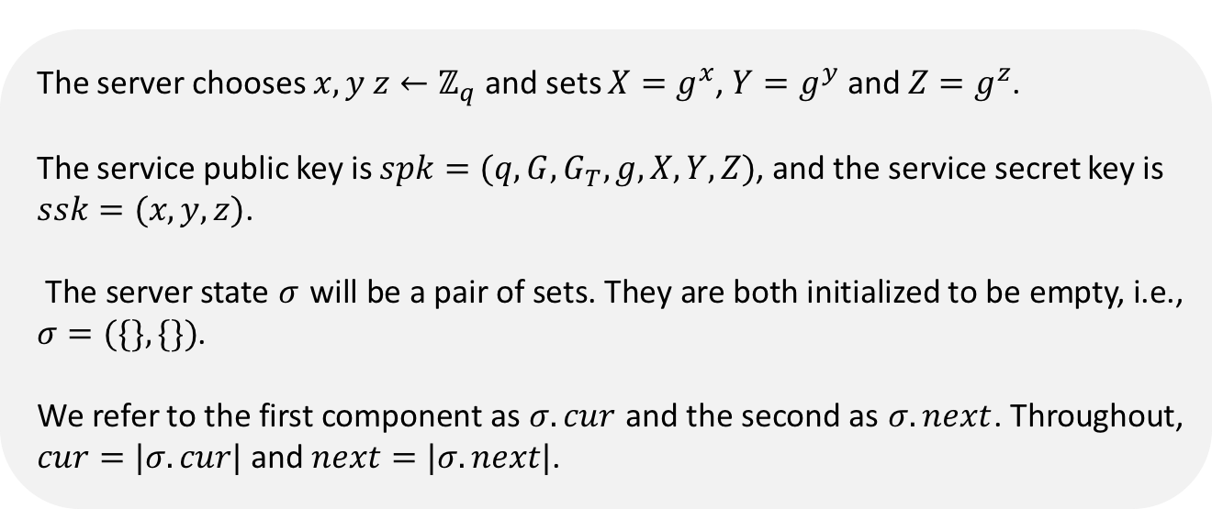
Construction
Construction
Setup: $(spk, ssk, σ)←Setup$
The server chooses $x, y z←ℤ_{q}$ and sets $X=g^{x}$, $Y=g^{y}$ and $Z=g^{z}$.
The service public key is $spk=(q, G, G_{T}, g, X, Y, Z)$, and the service secret key is $ssk=(x, y, z)$.
The server state $σ$ will be a pair of sets. They are both initialized to be empty, i.e., $σ=(\{\},\{\})$.
We refer to the first component as $σ.cur$ and the second as $σ.next$. Throughout, $cur=|σ.cur|$ and $next=|σ.next|$.

Slide 12
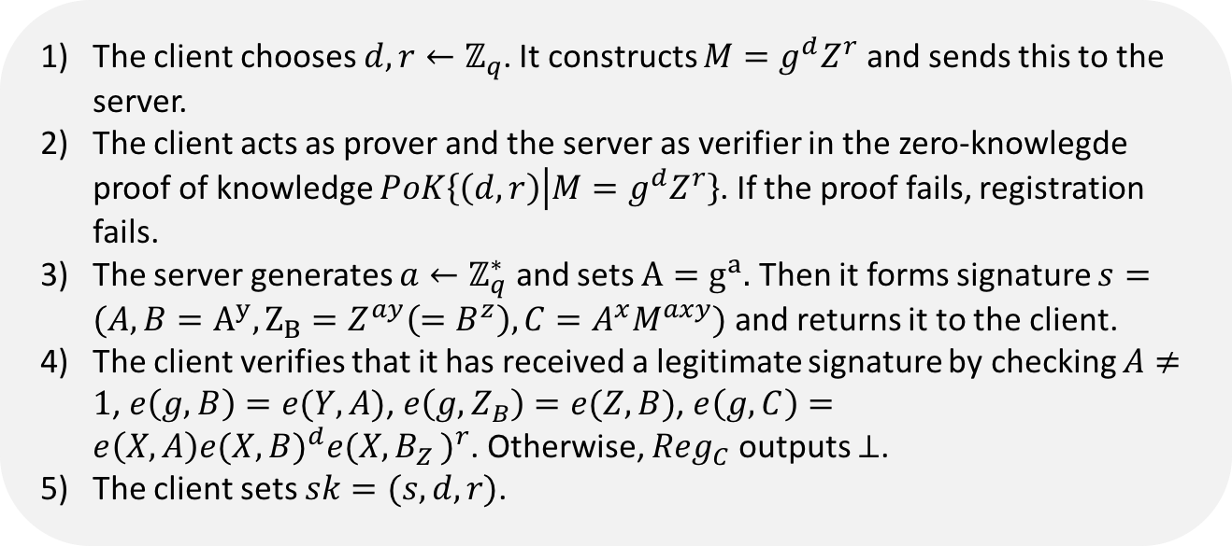
Construction
Construction
Registration: $\left(∅, sk\right)←<{Reg}_{S}\left(ssk\right), {Reg}_{C}(spk)>$
The client chooses $d, r←ℤ_{q}$. It constructs $M=g^{d}Z^{r}$ and sends this to the server.
The client acts as prover and the server as verifier in the zero-knowlegde proof of knowledge $PoK\left\{\left(d, r\right) | M=g^{d}Z^{r}\right\}$. If the proof fails, registration fails.
The server generates $a←ℤ_{q}^{∗}$ and sets $A=g^{a}.$ Then it forms signature $s=(A, B=A^{y}, Z_{B}=Z^{ay}\left(=B^{z}\right),C=A^{x}M^{axy})$ and returns it to the client.
The client verifies that it has received a legitimate signature by checking $A≠1$, $e\left(g, B\right)=e(Y,A)$, $e\left(g,Z_{B}\right)=e(Z,B)$, $e\left(g,C\right)=e\left(X,A\right){e(X,B)}^{d}{e(X{, B}_{Z})}^{r}$. Otherwise, ${Reg}_{C}$ outputs $⊥$.
The client sets $sk=(s,d,r)$.

Slide 13
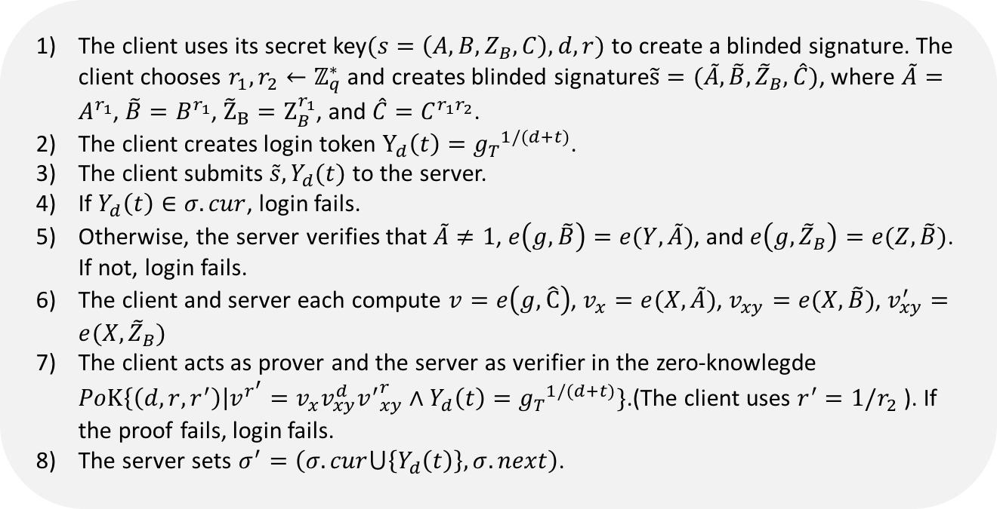
Construction
Construction
Login: $\left(σ^{′},{cur}^{′}\right)←<{Login}_{S}\left(ssk,σ,cur,t\right), {Login}_{C}(sk,spk,t)>$
The client uses its secret key$(s=\left(A,B,Z_{B},C\right),d,r)$ to create a blinded signature. The client chooses $r_{1}, r_{2}←ℤ_{q}^{∗}$ and creates blinded signature$\tilde{s}=(\tilde{A},\tilde{B},{\tilde{Z}}_{B},\hat{C})$, where $\tilde{A}=A^{r_{1}}$, $\tilde{B}=B^{r_{1}}$, ${\tilde{Z}}_{B}=Z_{B}^{r_{1}}$, and $\hat{C}=C^{r_{1}r_{2}}$.
The client creates login token $Y_{d}\left(t\right)={g_{T}}^{1/(d+t)}$.
The client submits $\tilde{s}, Y_{d}(t)$ to the server.
If $Y_{d}\left(t\right)∈σ.cur$, login fails.
Otherwise, the server verifies that $\tilde{A}≠1$, $e\left(g, \tilde{B}\right)=e(Y,\tilde{A})$, and $e\left(g,{\tilde{Z}}_{B}\right)=e(Z,\tilde{B})$. If not, login fails.
The client and server each compute $v=e\left(g,\hat{C}\right)$, $v_{x}=e(X,\tilde{A})$, $v_{xy}=e(X,\tilde{B})$, $v_{xy}^{′}=e(X,{\tilde{Z}}_{B})$
The client acts as prover and the server as verifier in the zero-knowlegde $PoK\left\{\left(d,r,r^{′}\right)\right|v^{r^{′}}=v_{x}v_{xy}^{d}{v^{′}}_{xy}^{r}∧Y_{d}\left(t\right)={g_{T}}^{1/(d+t)}\}$.(The client uses $r^{′}=1/r_{2}$ ). If the proof fails, login fails.
The server sets $σ^{′}=\left(σ.cur⋃\left\{Y_{d}\left(t\right)\right\},σ.next\right)$.

Slide 14
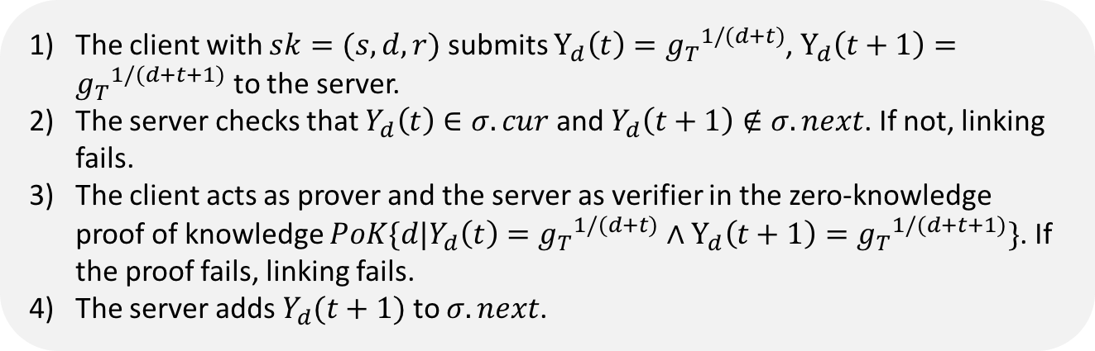
Construction
Construction
Link: $\left(\left(σ^{′},{next}^{′}\right), ∅\right)←<{ReUp}_{S}\left(ssk,σ,next,t\right), {ReUp}_{C}(sk,spk,t)>$
The client with $sk=(s,d,r)$ submits $Y_{d}\left(t\right)={g_{T}}^{1/(d+t)}$, $Y_{d}\left(t+1\right)={g_{T}}^{1/(d+t+1)}$ to the server.
The server checks that $Y_{d}\left(t\right)∈σ.cur$ and $Y_{d}\left(t+1\right)∉σ.next$. If not, linking fails.
The client acts as prover and the server as verifier in the zero-knowledge proof of knowledge $PoK\{d|Y_{d}\left(t\right)={g_{T}}^{1/(d+t)}∧Y_{d}\left(t+1\right)={g_{T}}^{1/(d+t+1)}\}$. If the proof fails, linking fails.
The server adds $Y_{d}(t+1)$ to $σ.next$.

Slide 15
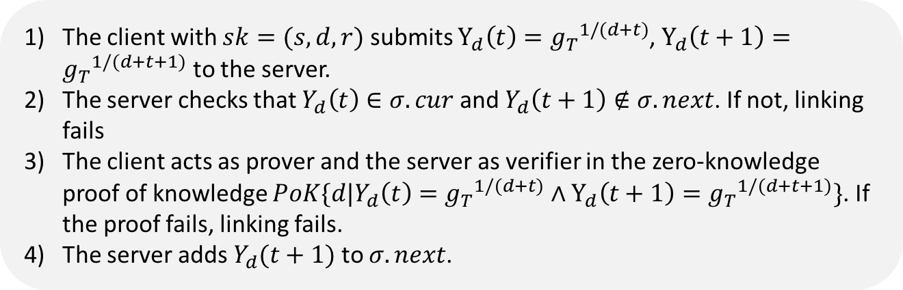
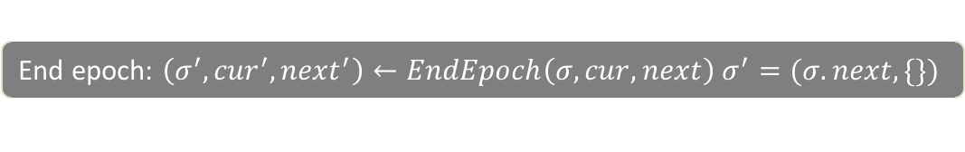
Construction
Construction
End epoch: $\left(σ^{′}, {cur}^{′},{next}^{′}\right)←EndEpoch\left(σ,cur,next\right) σ^{′}=(σ.next,\{\})$
The client with $sk=(s,d,r)$ submits $Y_{d}\left(t\right)={g_{T}}^{1/(d+t)}$, $Y_{d}\left(t+1\right)={g_{T}}^{1/(d+t+1)}$ to the server.
The server checks that $Y_{d}\left(t\right)∈σ.cur$ and $Y_{d}\left(t+1\right)∉σ.next$. If not, linking fails
The client acts as prover and the server as verifier in the zero-knowledge proof of knowledge $PoK\{d|Y_{d}\left(t\right)={g_{T}}^{1/(d+t)}∧Y_{d}\left(t+1\right)={g_{T}}^{1/(d+t+1)}\}$. If the proof fails, linking fails.
The server adds $Y_{d}(t+1)$ to $σ.next$.

Slide 16
3
Implementation

Slide 17
Implementation
Three Applications
Streaming
Music Service
Public
Transit Pass
Access Proxy

Slide 18

Implementation
Streaming Music Service
Implements the music service by modify the source code of VLC.
VLC Media Player
Streaming Music Service
A streaming music service over HTTPS by exposing media from web accessible URIs.
The service allows a user to choose the granularity of an anonymous session as either a full playlist or as an individual song.
We modify VLC to communicate with our user-agent and pass our session token as an additional cookie.

Slide 19

Implementation
Public Transit Pass
Provide safeguards and without leaking users’ movements.
Currently, public transit providers who issue month long or week long “unlimited” access passes limit user access to prevent cheating.
Without safeguards, a user could give her pass to all of her friends to ride for free.
Anonymous subscriptions are able to provide these safeguards without revealing user’s identity (so users’ movements cannot be tracked).

Slide 20


Implementation
Access Proxy
implement a server to allow users to proxy access to websites and achieve users’ anonymity.
The server could authenticate for users with legitimate accounts provided by the service to access news sites and other content.
All traffic and accesses appear to originate from the same entity and it is up to the proxy service to multiplex the user credentials.
Users’ anonymity leverages both the wide variety of accessible services as well as the number of proxy users.

Slide 21
4
My Thought

Slide 22


My Thought
Some questions
论文中用户不提供任何真实身份，任何人可以使用随机的匿名身份注册很多个用户？
My answer
对于论文中提到的场景，并没有提供用户的真实身份，只是直接匿名，这样在一般情况下会造成女巫攻击和垃圾邮件攻击等，也就是说恶意用户可以随意无限次注册账号。我猜测可能是因为注册阶段需要进行订购支付费用，所以可以随意注册，但是只是通过支付费用来约束，这样便可以抵抗女巫攻击，因为如果攻击者要进行女巫攻击的话，每次注册都必须支付费用，代价很高。此外，在注册阶段的费用支付是通过匿名支付的方式进行的，文中具体未阐述，只是提到e-cash和BitCoins。

Slide 23
My Thought
Some questions
用户未提供任何真实身份，何谈保护其隐私，而且完全匿名了再去跟踪记录用户的行为有什么意义？
My answer
攻击者可以进行关联性分析。即使用户匿名了如果某一个匿名账户的行为都被关联起来，就能从这个匿名账户的行为，推断出其喜好和偏好，习惯等信息，再加上一些背景知识推断出真实用户或者某一个用户群的一些信息。比如一个用户在一个购物网站上的购买行为被服务提供者给跟踪和记录了，如果买的东西都是一些计算机相关的书籍，那么就可以推断出该用户是计算机专业的人士。又如，如果购买的东西都是婴儿用品，说明可能是个孕妇。并且服务提供商可以根据这样的关联性分析，分析出一个群体的一些信息。因此即使匿名了也要做无关联性的操作。

Slide 24
My Thought
Some questions
匿名支付毕竟不是实用性的支付方式，因此最好还是采用实名支付，而实名支付如何解决保护用户真实支付账号的问题呢？
My answer
使用了实名支付，并且如果能够解决实名支付账号匿名化保证用户真实身份，那么前面两个问题就可以很合理地解释了。实名支付之后要保护用户的实名支付账号，可以利用Opaak那篇文章的思路以及CL签名《Signature Schemes and Anonymous
Credentials from Bilinear Maps》那篇文章的思路，使用Opaak那篇文章的方法也是CL签名的方式，只是CL签名的离散对数形式。而《Signature Schemes and
Anonymous Credentials from Bilinear Maps》这篇文章是基于双线性映射的。

Slide 25
My Thought
Some questions
协议中关于过期时间问题并没有提及，也就是订购了一定时间的服务，什么时候终止并没有考虑。这是个需要解决的问题？
My answer
Anon-pass这篇文章当中重点关注在将登录周期缩短，使得每次登录的token都不一样，这样就能做到无法关联用户的行为，服务器无法知道每次登录的是否来自同一个用户。同时提出了一个连接操作Re-Up，比登录操作速度快8倍左右，可供用户选择进行操作，因为可能会出现用户观看一个较长的视频，超过了登录周期，这时候没有必要进行多次更换token进行登录，因此给出了这样一个连接操作，连接至这个视频播放结束都使用同一个token，提高了效率。而这篇文章却并没有关注一个用户的过期时间，什么时候订购结束，不能再进行访问。没有这个过期时间的约束，用户岂不是能一直访问。因此这个问题需要解决。

Slide 26
My Thought
Some ideas
考虑新的场景，比如视频网站，通过购买视频观看卡的形式来付费，那么视频观看卡有个卡号，是与支付账号，比如银行卡号，支付宝账号等真实信息关联的。之后再利用Anon-pass的协议进行交互。
1
通过购买视频观看卡的形式来付费，视频观看卡对应一个卡号。
2
用户需要使用这个观看卡和服务器进行交互，服务器端需要增加一个验证卡号的合法性的过程，卡号合法则继续进行操作。
3
之后用户和服务器就执行Anon-pass协议。

Slide 27
My Thought
Some ideas
实名支付之后，如何保证实名支付账号的隐私。经过仔细研究和推敲，可以使用Opaak那篇文章的注册和登录协议。之后细细研究之后，发现其实不使用Opaak那篇文章的方案来生成视频观看卡号也是可以的。直接就在Anon-pass那篇文章的基础上做就可以。事实上发现只要在服务器生成s的时候向用户要求支付费用，并将(s,d,r)作为视频观看卡号即可。
Opaak的方法
用户和服务器交互生成这个卡号，用户和服务器交互的时候获取得到(A,e,v)这个签名，而且这个签名只能通过支付才能获取得到。这样就相当于用户有了这么一个三元组卡号。这个过程就完成了购买视频观看卡。 之后要进行注册，需要先验证这个观看卡，那么就使用Opaak的登录验证过程，对上述的三元组卡号进行合法性验证，也就是一个零知识的证明过程，验证一个合法签名。 验证通过说明已经购买了视频观看卡。就可以再进行之后Anon-pass的操作。通过这样就做到了不必需要匿名支付的技术，同时用户购买的视频观看卡号和支付账号是分离开来的，服务器并不知道你访问的时候使用的是哪个观看卡。

Slide 28
My Thought
Some ideas
实名支付之后，如何保证实名支付账号的隐私。经过仔细研究和推敲，可以使用Opaak那篇文章的注册和登录协议。之后细细研究之后，发现其实不使用Opaak那篇文章的方案来生成视频观看卡号也是可以的。直接就在Anon-pass那篇文章的基础上做就可以。事实上发现只要在服务器生成s的时候向用户要求支付费用，并将(s,d,r)作为视频观看卡号即可。
Anon-pass原方法
经过仔细研读和推敲，发现其实不使用Opaak那篇文章的方案来生成视频观看卡号也是可以的。直接就在Anon-pass那篇文章的基础上做就可以。事实上发现只要在服务器生成s的时候向用户要求支付费用，并将(s,d,r)作为视频观看卡号即可。因为即使s和银行卡号或支付账号等真实信息绑定了，也并没有关系。在进行登录的时候用户使用的是一个对签名对(s,d,r)盲化的签名去验证，服务器并不知道是谁在登录。那么这样的话似乎采用实名支付并没有什么大用，事实上可以用匿名支付，也可以用实名支付。事实并非如此，实名支付的时候在进行过期时间的协商时，是会绑定真实支付账号的，因此还是有相关信息的泄露，后面会提到。

Slide 29
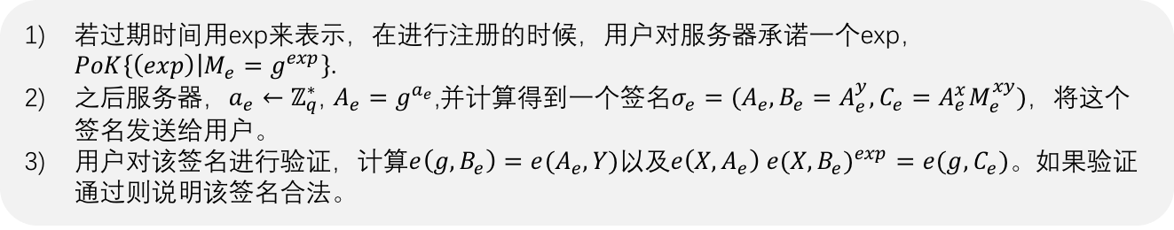
My Thought
Some ideas
解决过期时间问题
对过期时间添加一个签名和验证过程，对过期时间进行签名的时候也会有两种情况，一种是直接告诉服务器过期时间是什么，从服务器获取到对过期时间的CL签名，然后再向服务器验证这个过期时间的签名的合法性，但又不让服务器知道这个签名是什么，在验证的过程中添加一个带范围验证的零知识证明即可。
获取签名过程
若过期时间用exp来表示，在进行注册的时候，用户对服务器承诺一个exp， $PoK\left\{\left(exp\right) | M_{e}=g^{exp}\right\}$.
之后服务器，$a_{e}←ℤ_{q}^{∗}$, $A_{e}=g^{a_{e}}$,并计算得到一个签名$σ_{e}=(A_{e}, B_{e}=A_{e}^{y},C_{e}=A_{e}^{x}M_{e}^{xy})$，将这个签名发送给用户。
用户对该签名进行验证，计算$e\left(g,B_{e}\right)=e(A_{e},Y)$以及$e\left(X,A_{e}\right) {e(X,B_{e})}^{exp}=e(g,C_{e})$。如果验证通过则说明该签名合法。

Slide 30
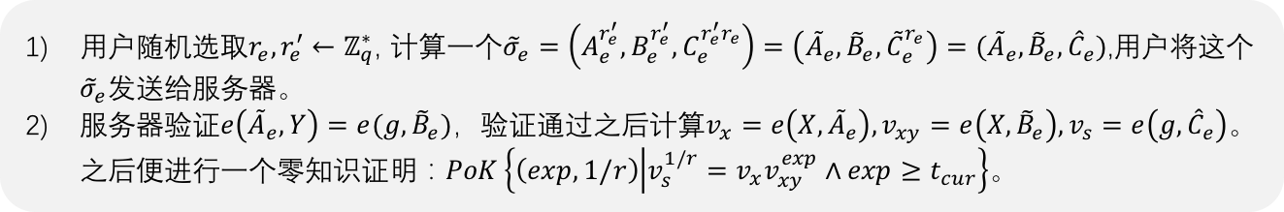
My Thought
Some ideas
解决过期时间问题
对过期时间添加一个签名和验证过程，对过期时间进行签名的时候也会有两种情况，一种是直接告诉服务器过期时间是什么，从服务器获取到对过期时间的CL签名，然后再向服务器验证这个过期时间的签名的合法性，但又不让服务器知道这个签名是什么，在验证的过程中添加一个带范围验证的零知识证明即可。
验证签名过程
用户随机选取$r_{e},r_{e}^{′}←ℤ_{q}^{∗}$, 计算一个${\tilde{σ}}_{e}=\left(A_{e}^{r_{e}^{′}},B_{e}^{r_{e}^{′}},C_{e}^{r_{e}^{′}r_{e}}\right)=\left({\tilde{A}}_{e},{\tilde{B}}_{e},{\tilde{C}}_{e}^{r_{e}}\right)=({\tilde{A}}_{e},{\tilde{B}}_{e},{\hat{C}}_{e})$,用户将这个${\tilde{σ}}_{e}$发送给服务器。
服务器验证$e\left({\tilde{A}}_{e},Y\right)=e(g,{\tilde{B}}_{e})$，验证通过之后计算$v_{x}=e\left(X,{\tilde{A}}_{e}\right),v_{xy}=e\left(X,{\tilde{B}}_{e}\right),v_{s}=e\left(g,{\hat{C}}_{e}\right)$。之后便进行一个零知识证明：$PoK\left\{\left(exp,1/r\right) | v_{s}^{1/r}=v_{x}v_{xy}^{exp}∧exp≥t_{cur}\right\}$。
关于2)步骤的带范围的零知识证明，可以参考《Online Subscriptions with Anonymous
Access》文章。

Slide 31
My Thought
Some ideas
未解决的问题
前面对过期时间exp的方案，是对exp进行了承诺，服务器并不知道exp的。但是会有一个问题，如果过期时间不让服务器知道，服务器不知道向用户索要多少钱。也就是说还是必须要暴露用户的过期时间。也就是说在进行签名的时候直接将exp发给服务器进行签名，不进行承诺和零知识证明，只有这样才能知道应该付多少钱。然而这样就把过期时间和真实支付账号关联了，就泄露了用户的订购时间了。。这依然是个问题，还要好好研究。

Slide 32
My Thought
Some ideas
可能的解决方案
将过期时间设置成exp_start开始时间和exp_end结束时间，对于支付费用时和服务器交互，服务器可以知道订购的时间间隔，但是不知道具体的开始时间和结束时间，也就是说用户可以自己定义开始和结束时间，不一定要从购买卡的时候开始算作开始时间。。。这样的话服务器即使知道订购的时间也没有关系，他并不知道用户什么时候开始什么时候结束的。

Slide 33
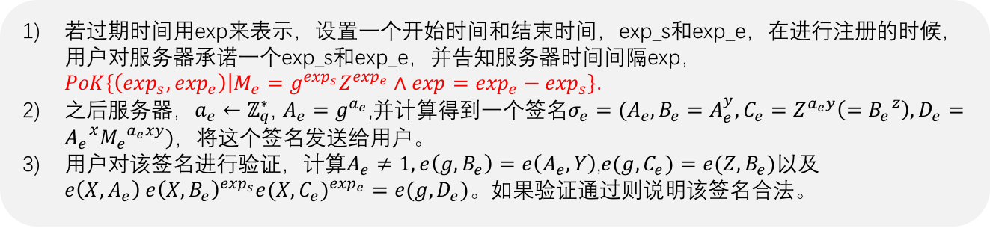
My Thought
Some ideas
未解决的问题的可能解决方法
将过期时间设置成exp_start开始时间和exp_end结束时间，对于支付费用时和服务器交互，服务器可以知道订购的时间间隔，但是不知道具体的开始时间和结束时间，也就是说用户可以自己定义开始和结束时间，不一定要从购买卡的时候开始算作开始时间。。。这样的话服务器即使知道订购的时间也没有关系，他并不知道用户什么时候开始什么时候结束的。
获取签名过程
若过期时间用exp来表示，设置一个开始时间和结束时间，exp_s和exp_e，在进行注册的时候，用户对服务器承诺一个exp_s和exp_e，并告知服务器时间间隔exp， $PoK\left\{\left(\exp_{s},\exp_{e}\right) | M_{e}=g^{\exp_{s}}Z^{\exp_{e}}∧exp=\exp_{e}−\exp_{s}\right\}$.
之后服务器，$a_{e}←ℤ_{q}^{∗}$, $A_{e}=g^{a_{e}}$,并计算得到一个签名$σ_{e}=(A_{e}, B_{e}=A_{e}^{y},C_{e}=Z^{a_{e}y}\left(={B_{e}}^{z}\right),D_{e}={A_{e}}^{x}{M_{e}}^{a_{e}xy})$，将这个签名发送给用户。
用户对该签名进行验证，计算$A_{e}≠1,e\left(g,B_{e}\right)=e\left(A_{e},Y\right)$,$e(g,C_{e})=e(Z,B_{e})$以及$e\left(X,A_{e}\right) {e\left(X,B_{e}\right)}^{\exp_{s}}{e(X,C_{e})}^{\exp_{e}}=e(g,D_{e})$。如果验证通过则说明该签名合法。

Slide 34
My Thought
Some ideas
未解决的问题的可能解决方法
将过期时间设置成exp_start开始时间和exp_end结束时间，对于支付费用时和服务器交互，服务器可以知道订购的时间间隔，但是不知道具体的开始时间和结束时间，也就是说用户可以自己定义开始和结束时间，不一定要从购买卡的时候开始算作开始时间。。。这样的话服务器即使知道订购的时间也没有关系，他并不知道用户什么时候开始什么时候结束的。
获取签名过程
$$PoK\left\{\left(\exp_{s},\exp_{e}\right) | M_{e}=g^{\exp_{s}}Z^{\exp_{e}}∧exp=\exp_{e}−\exp_{s}\right\}$$
对于这个零知识证明似乎找不到标准的形式化证明方法，经过仔细研究，发现这个零知识证明可以转换为$PoK\left\{\left(\exp_{s},\exp_{e}\right) | M_{e}=g^{\exp_{s}}Z^{\exp_{e}}∧g^{−exp}Z^{exp}=M_{e}g^{−\exp_{e}}Z^{−\exp_{s}}\right\}$.
还是有疑问

Slide 35
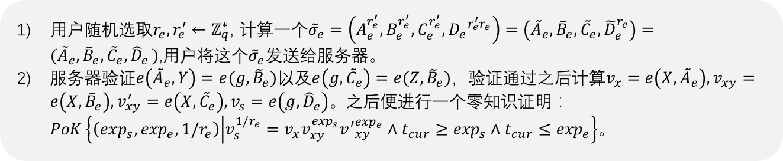
My Thought
Some ideas
未解决的问题的可能解决方法
将过期时间设置成exp_start开始时间和exp_end结束时间，对于支付费用时和服务器交互，服务器可以知道订购的时间间隔，但是不知道具体的开始时间和结束时间，也就是说用户可以自己定义开始和结束时间，不一定要从购买卡的时候开始算作开始时间。。。这样的话服务器即使知道订购的时间也没有关系，他并不知道用户什么时候开始什么时候结束的。
验证签名过程
用户随机选取$r_{e},r_{e}^{′}←ℤ_{q}^{∗}$, 计算一个${\tilde{σ}}_{e}=\left(A_{e}^{r_{e}^{′}},B_{e}^{r_{e}^{′}},C_{e}^{r_{e}^{′}},{D_{e}}^{r_{e}^{′}r_{e}}\right)=\left({\tilde{A}}_{e},{\tilde{B}}_{e},{\tilde{C}}_{e},{\tilde{D}}_{e}^{r_{e}}\right)=({\tilde{A}}_{e},{\tilde{B}}_{e},{\tilde{C}}_{e}{,\hat{D}}_{e})$,用户将这个${\tilde{σ}}_{e}$发送给服务器。
服务器验证$e\left({\tilde{A}}_{e},Y\right)=e(g,{\tilde{B}}_{e})$以及$e\left(g,{\tilde{C}}_{e}\right)=e(Z,{\tilde{B}}_{e})$，验证通过之后计算$v_{x}=e\left(X,{\tilde{A}}_{e}\right),v_{xy}=e\left(X,{\tilde{B}}_{e}\right), v_{xy}^{′}=e\left(X,{\tilde{C}}_{e}\right),v_{s}=e\left(g,{\hat{D}}_{e}\right)$。之后便进行一个零知识证明：$PoK\left\{\left(\exp_{s},\exp_{e},1/r_{e}\right) | v_{s}^{1/r_{e}}=v_{x}v_{xy}^{\exp_{s}}{v^{′}}_{xy}^{\exp_{e}}∧t_{cur}≥\exp_{s}∧t_{cur}≤\exp_{e}\right\}$。

Slide 36
5
Conclusion

Slide 37
Conclusion
1
We present the design, security proof, and implementation of an anonymous subscription service.
2
We add an efficient operation for clients who do not need unlinkability to cheaply re-authenticate themselves for the next time period.
3
We implement a music service, an Android-based subway-pass application, and a web proxy.

Slide 38
Thanks!

